Slide 1
Introduktion til Programmering og Problemløsning (PoP)
Jon Sporring
Department of Computer Science
2022/09/02

Slide 2
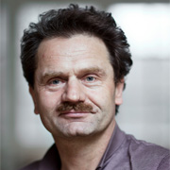
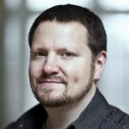
Undervisere
Jon Sporring
Fritz Henglein
Ken Friis Larsen
Billedbehandling
Programmeringssprog
Programmeringssprog

Slide 3
Kursets formål
At lære at programmere på 3 forskellige måder:
Funktionelt
Imperativt
Objektorienteret
Til det formål bruger vi:
F#
LaTeX
Python

Slide 4
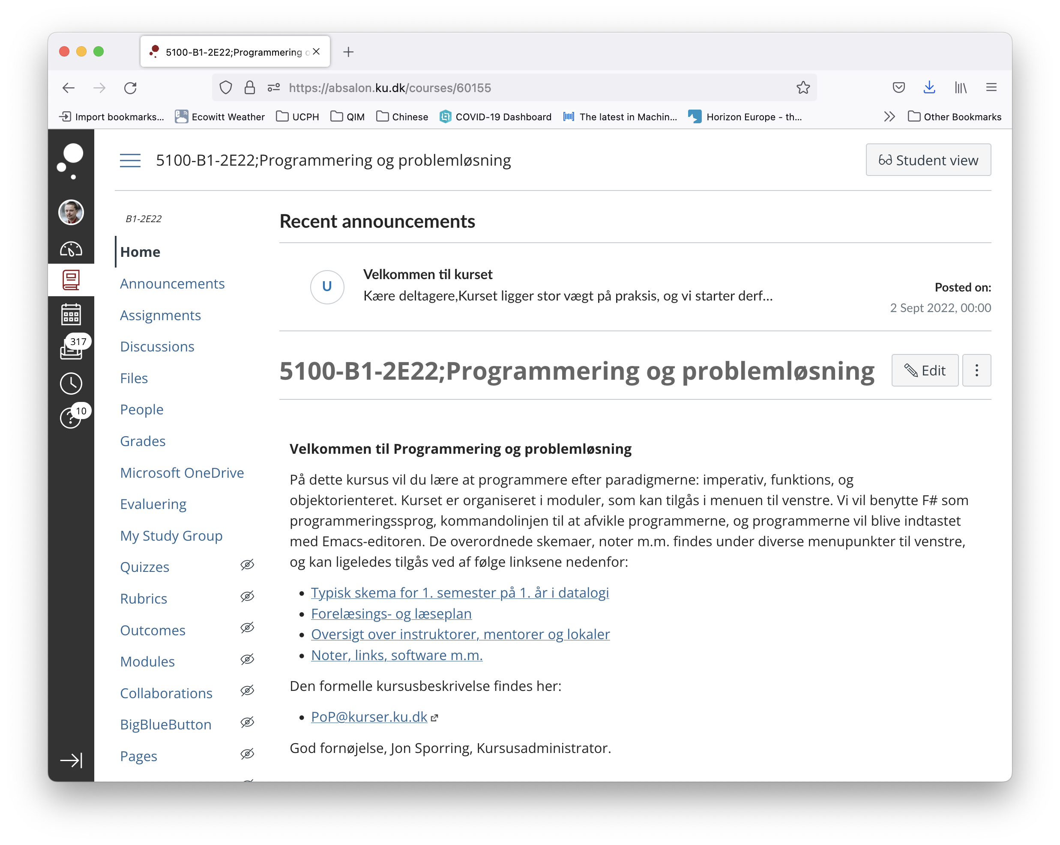
Absalon

Slide 5
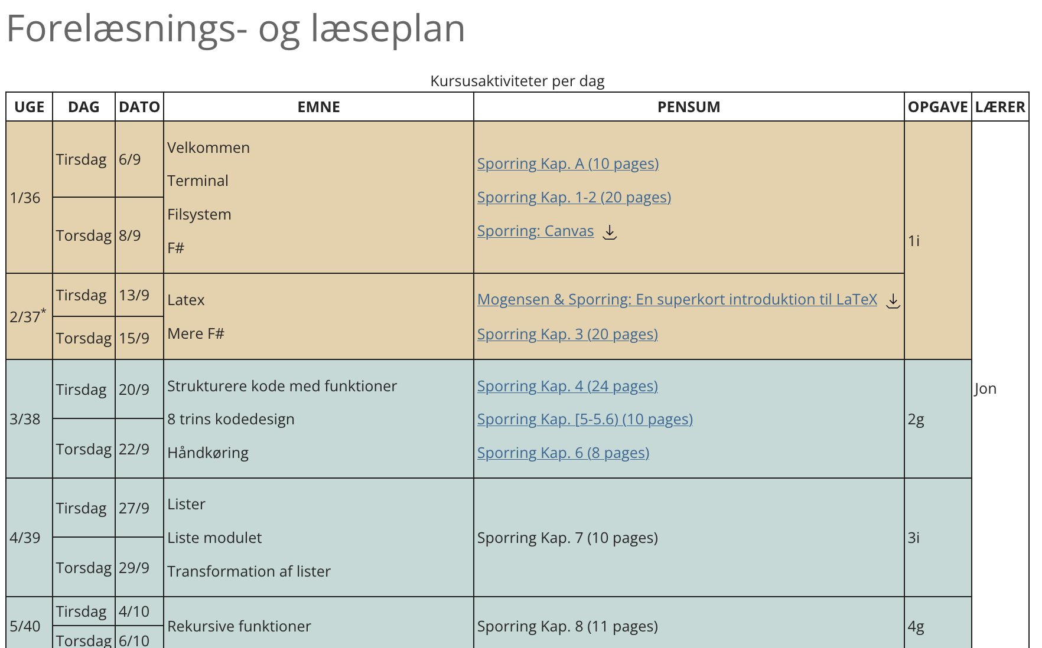
Planen

Slide 6
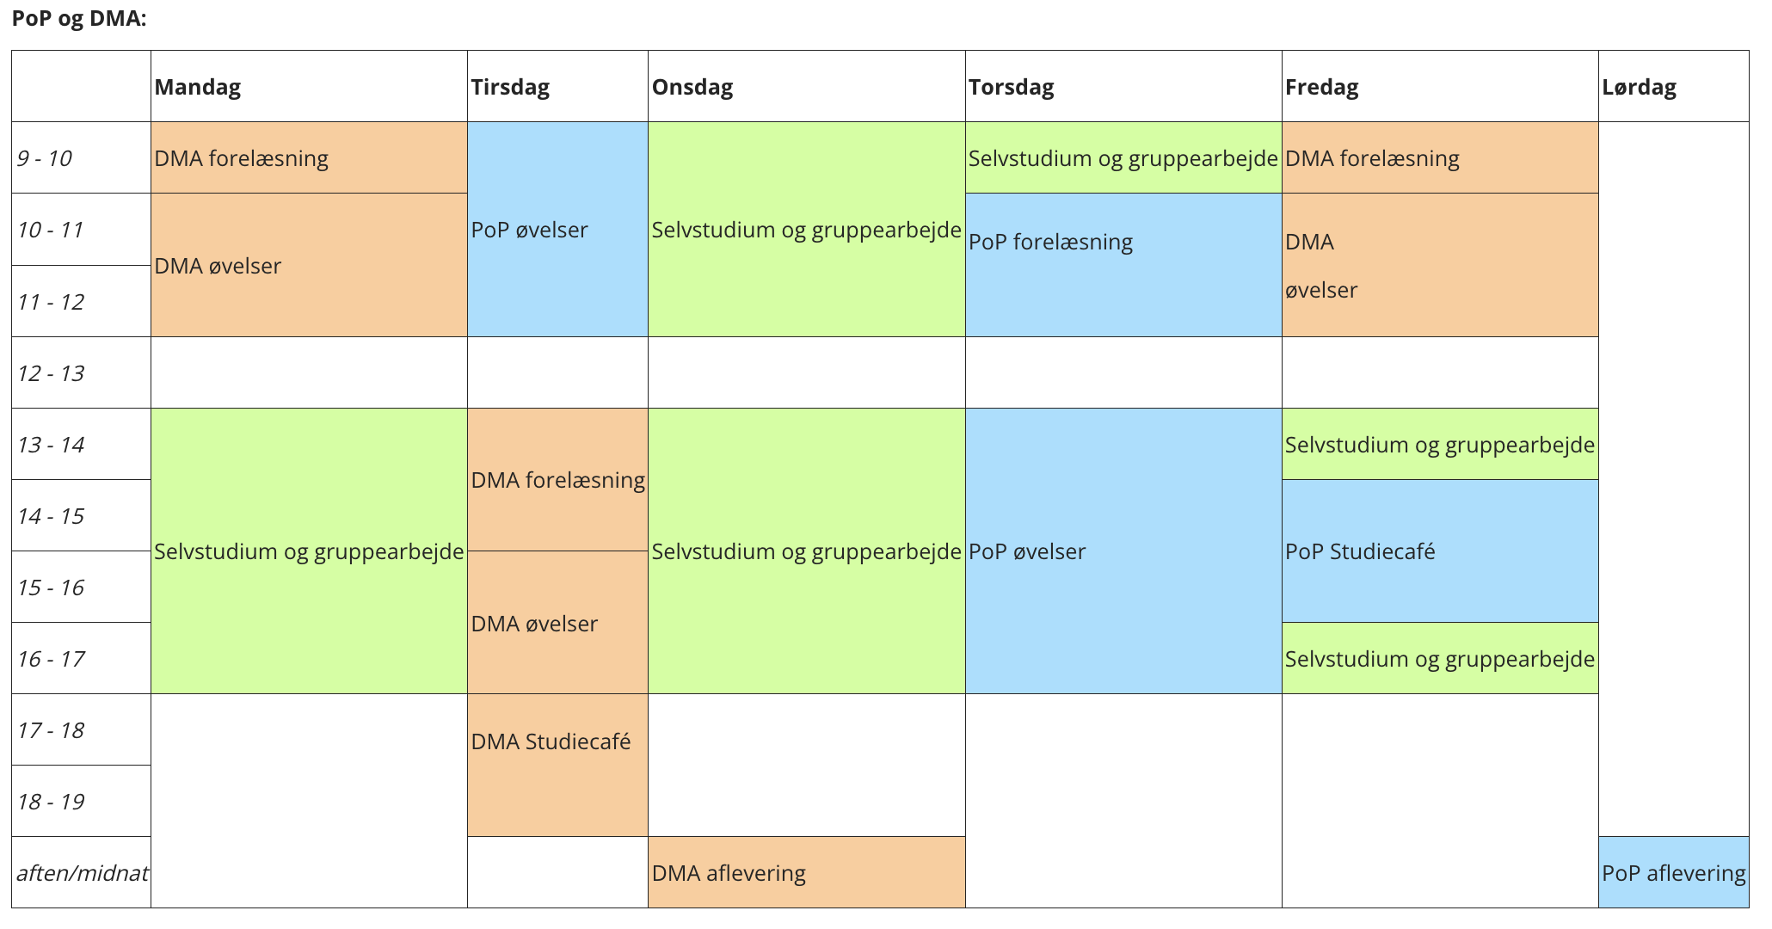
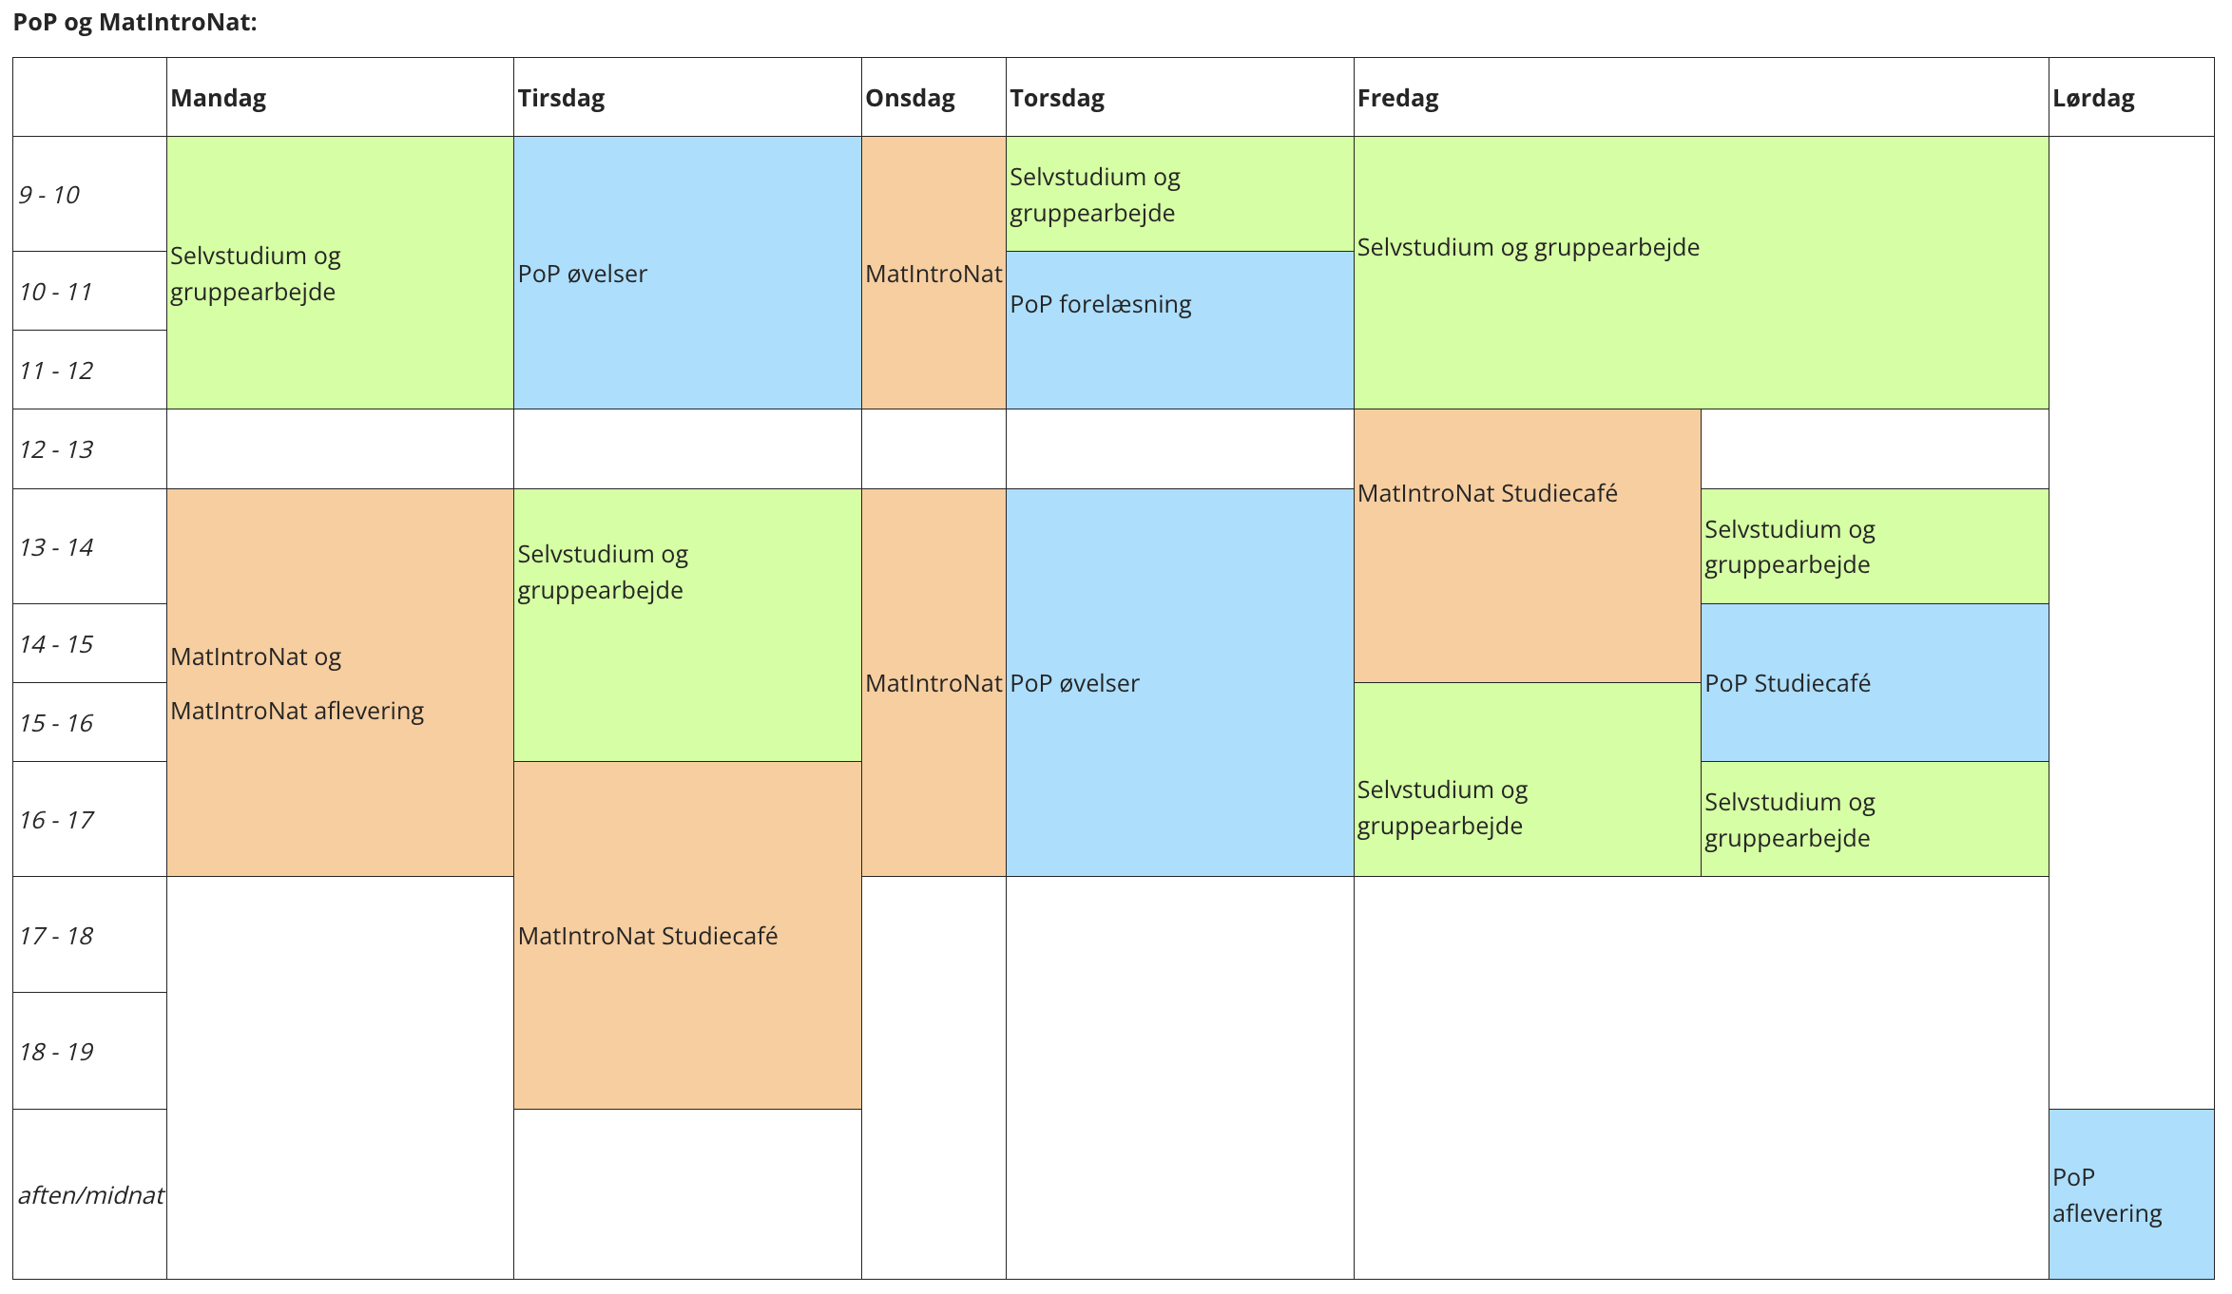
Et typisk skema

Slide 7
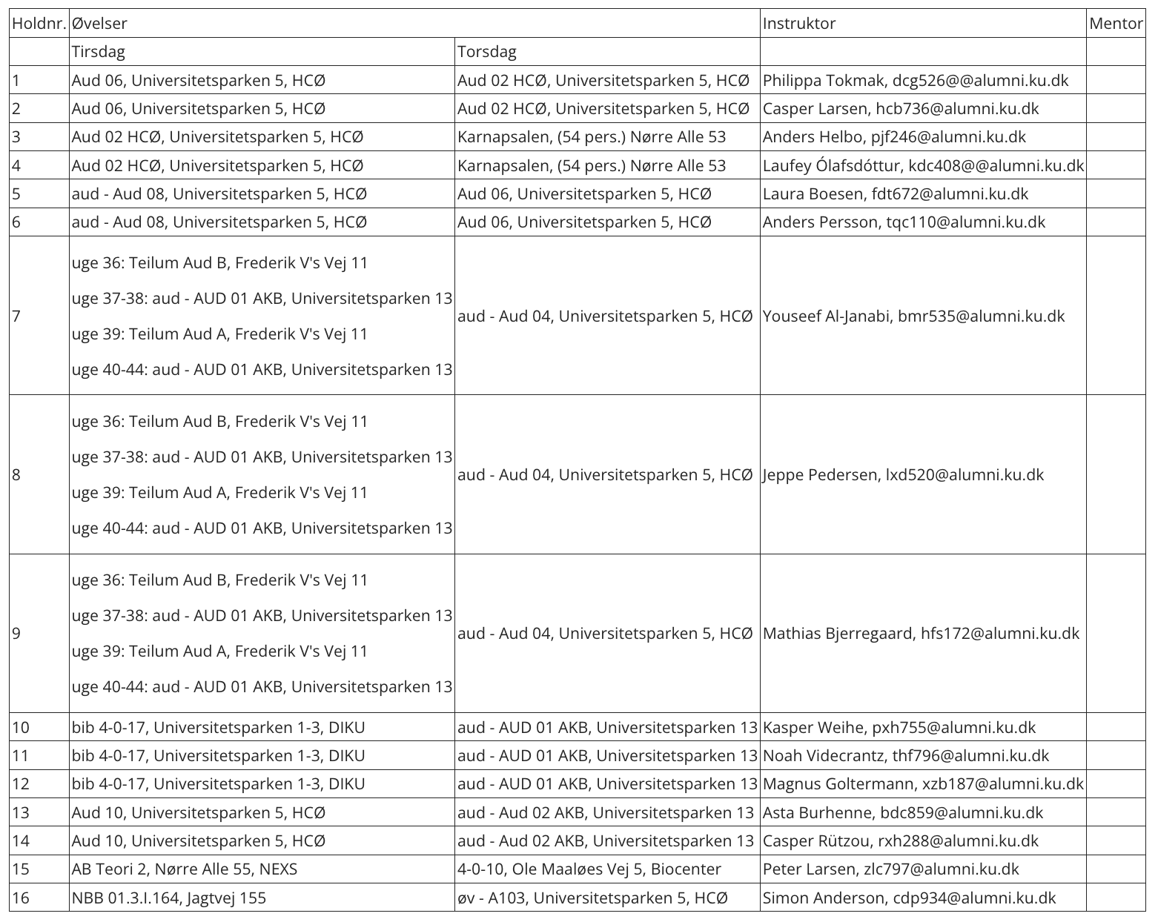
Instruktorer og mentorer

Slide 8
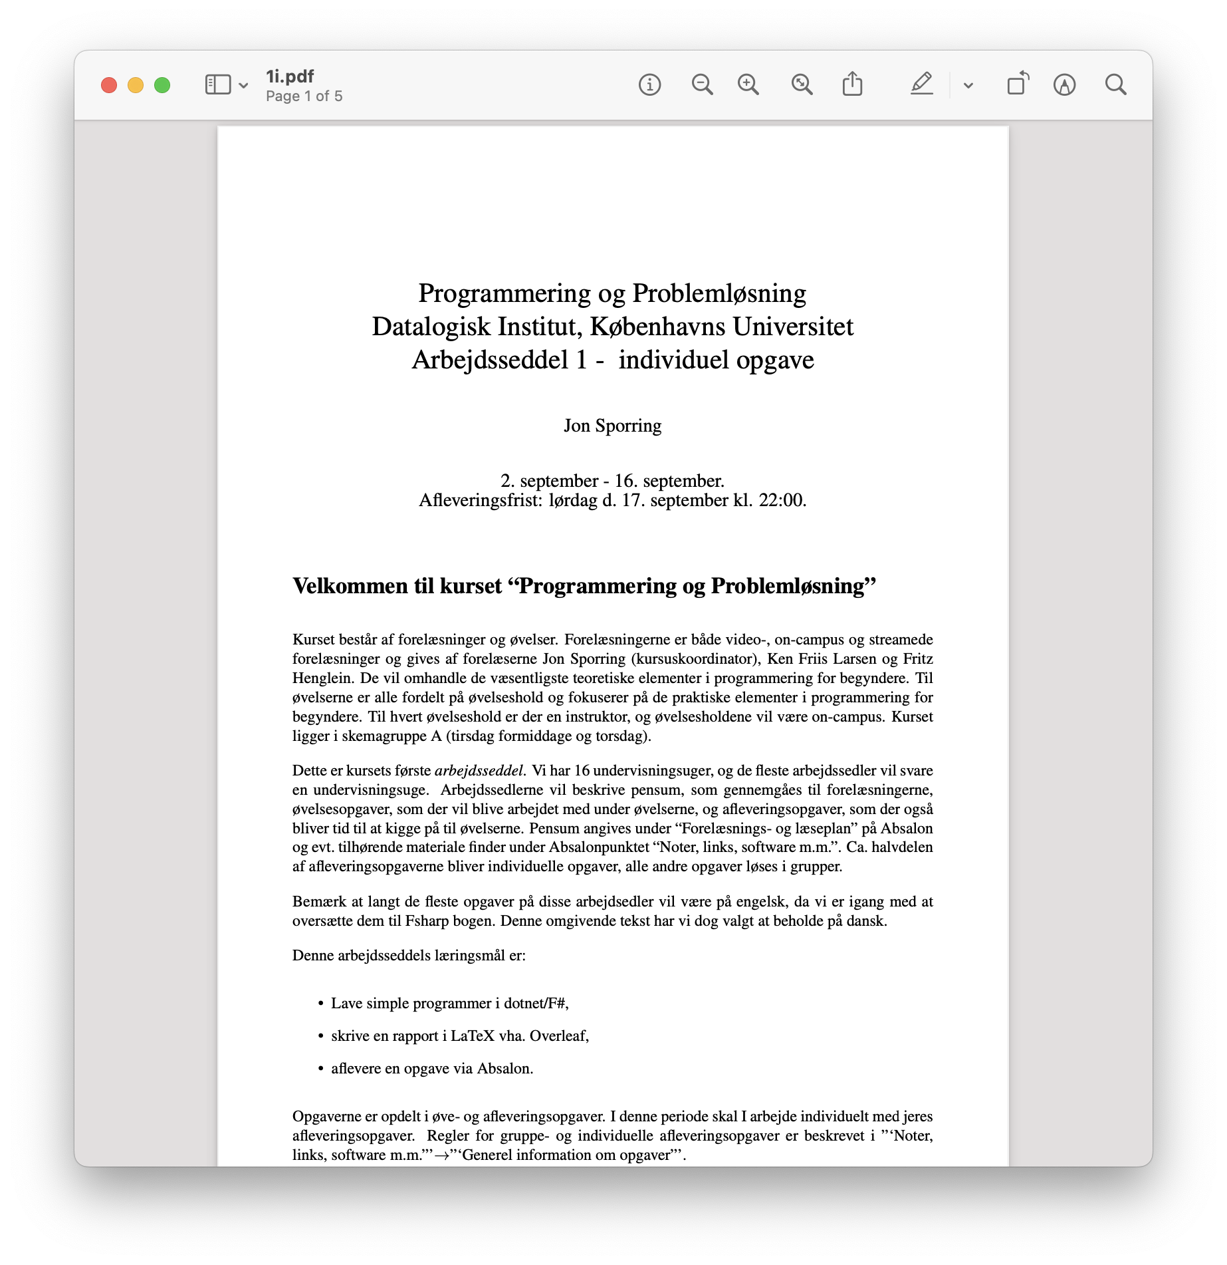
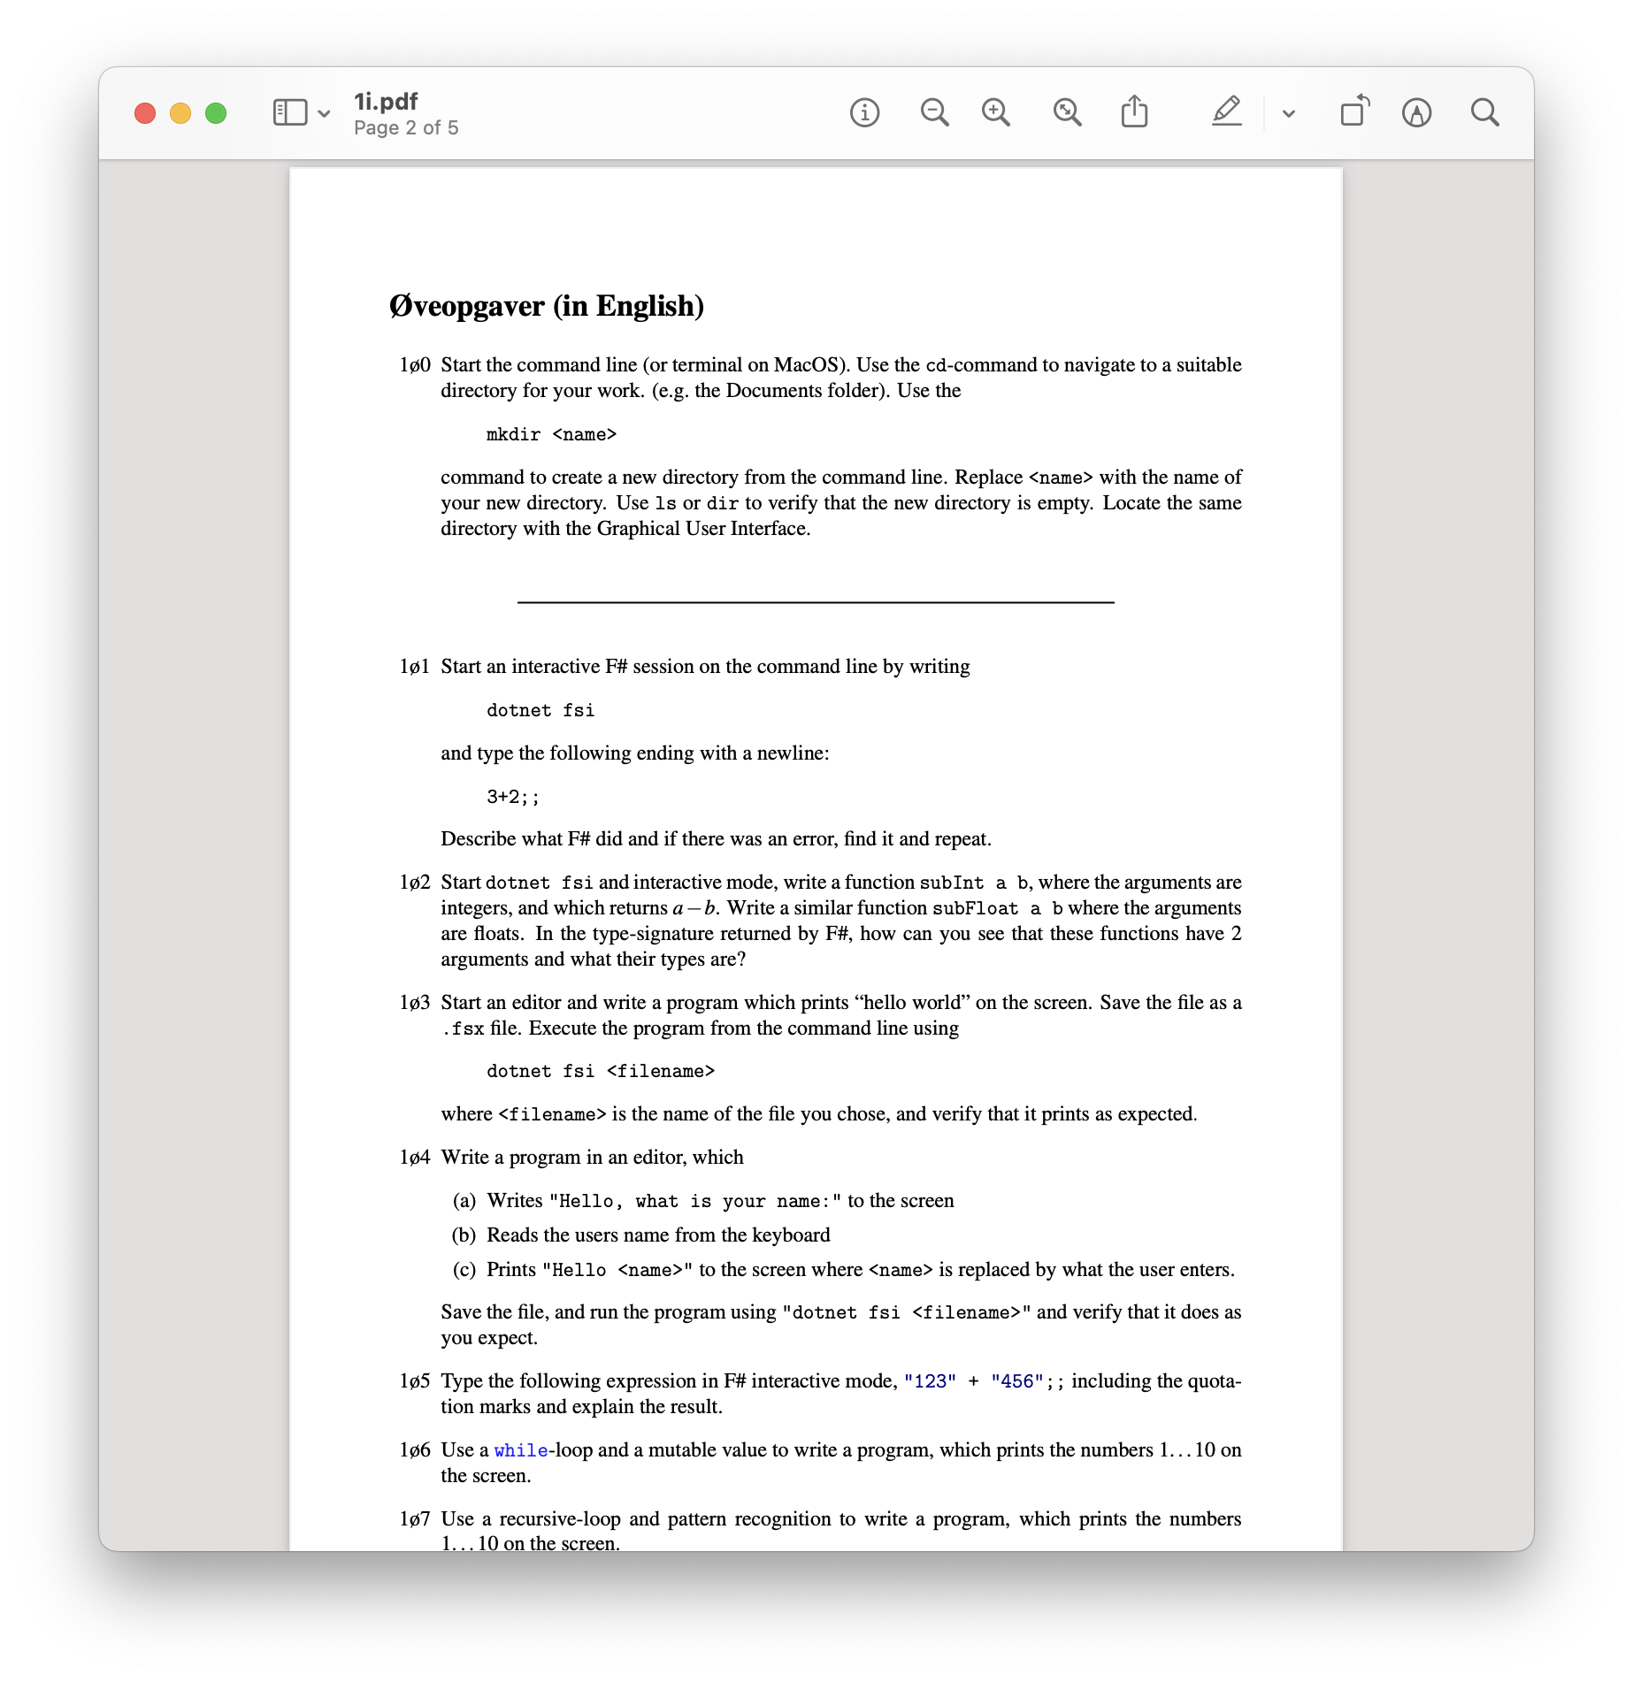
Arbejdssedler

Slide 9
Resumé
Denne video fortalte om:
En introduktion til kursets formål og lærerteamet
En kort gennemgang af Absalonsiderne
En gennemgang af den første arbejdsseddel

